Slide 1
2022임베디드 소프트웨어 경진대회
22.08.09 기술교육지원 발표자료
팀명 : JJIDLE
팀원: (팀장)정우진, 박승철, 신지혜, 이서연
작품명 : Built-In Driving Assistant
내장형 블랙박스를 이용한 운전자 시야확장 시스템

Slide 2
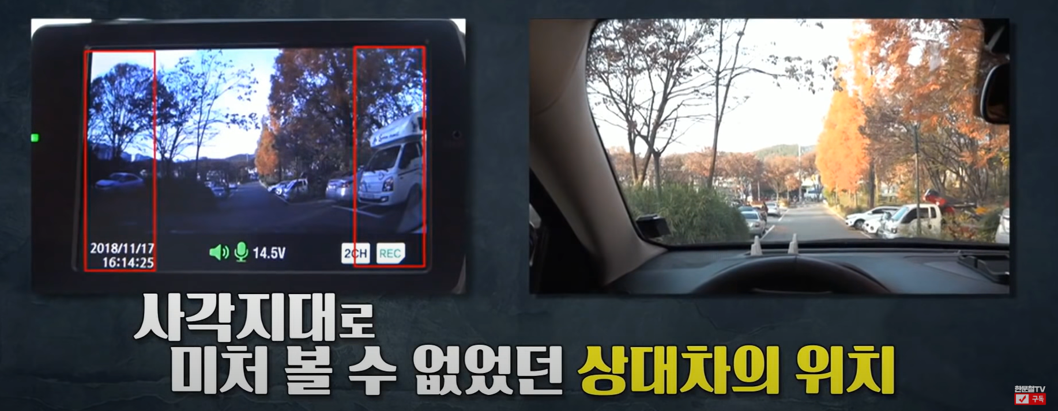
1. 개요
개발 목적:
주행 시 운전자가 보는 시야와 빌트인 카메라가 보는 범위가 달라 이를 확장함으로써 다양한 사각지대에 대한 대처가 가능하다. A필러에 의해 가려지는 부분, 경사의 정상에서, 마지막으로 우회전 시의 사각지대에 대한 대처가 가능하다.

Slide 3
2. 개발방향 및 전략
공통기술
Object Detection
이상 주행 차량 감지
전방 장애물 (자전거, 보행자, 오토바이, 반대편 주행 차량 etc.)
횡단보도 보행자, 대기자 및 보행신호
Raspberry Pi Dual Streaming
Real-Time
시연방법 (예상 HW)
RPI
Main Board
RPI
A
필
러
운전자 시점 주행영상
(전면유리)
A
필
러
Built-In Cam
시점 주행영상
프로젝터를 디스플레이로 변경

Slide 4
3. 개발 진행도
1. Object Detection
Raspberry Pi 4 환경에서 높은 FPS와 정확도를 위한 모델 찾기 과정 진행 중임.
Yolov5, EfficientDet 등을 이용해보았으나 최대 9 FPS 정도의 성능밖에 내지 못했음.
이에 가속기(Google Coral Accelerator)의 사용이 필요함.
2. 시점변환
운전자와 Camera의 시점 차이를 비교하기 위한 Dataset 수집
베이스가 되는 모델을 찾은 뒤 연구 및 개발 예정
3. ADXL345
일정 기울기 이상이 되면 경사로 감지 모드가 자동 작동될 수 있게 조절

Slide 5
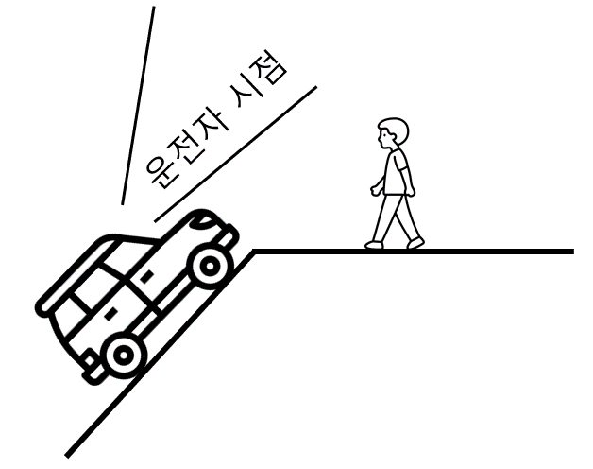
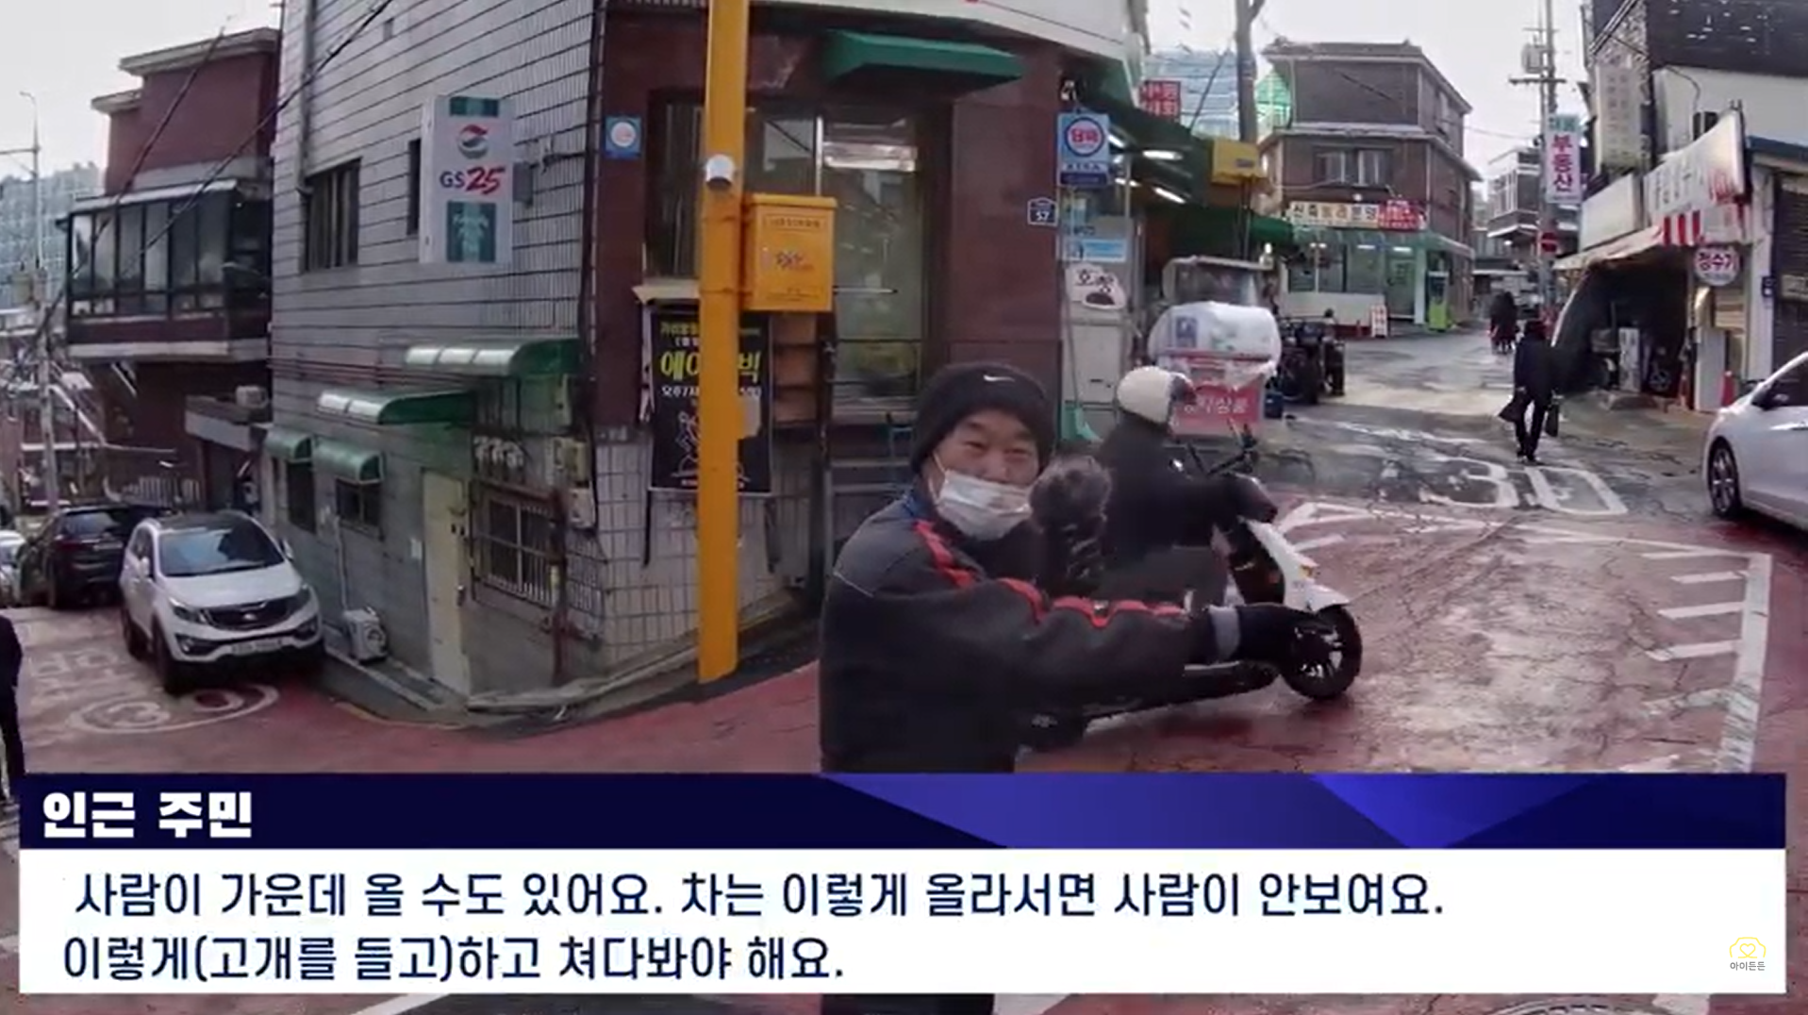
4. 작품 상세설명 및 지원장비 사용 계획
경사로 정상의 반대편 장애물 감지
ADXL 기울기 감지
Object Detection

Slide 6
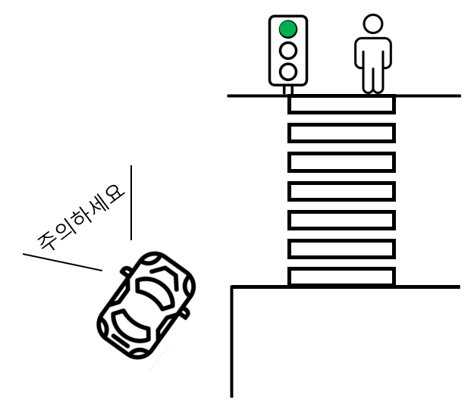
4. 작품 상세설명 및 지원장비 사용 계획
우회전 시 보행자 감지 및 정지 시스템
Object Detection
+) 2022년 7월 12일부터 개정된
도로교통법에 기반, 우회전 시 횡단보도를
건너는, 혹은 건너고자 하는 사람을
감지해 운전자에게 멈출 것을 알린다.
지속 주행 시 과태료가 부과될 수 있음을
알린다.

Slide 7
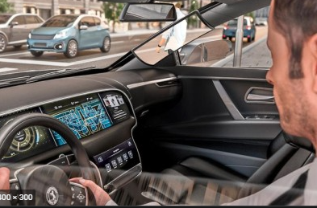
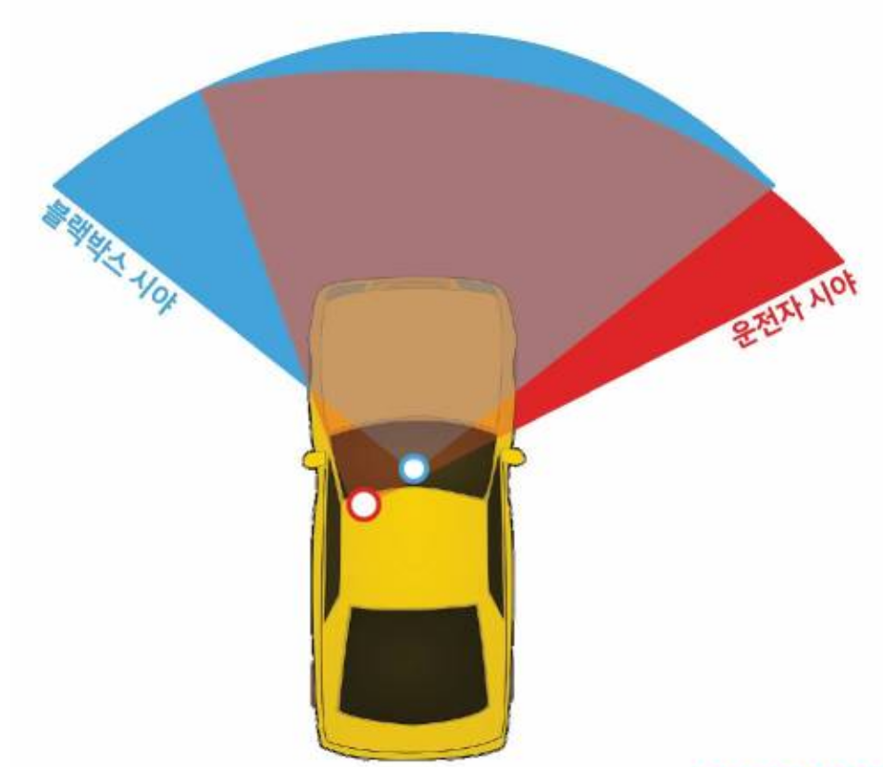
4. 작품 상세설명 및 지원장비 사용 계획
- A필러 사각지대 시점변환 투영 시스템
- Object Detection
- 시점변환 알고리즘

Slide 8
5. 기술 지원 관련 질문내용
Q1. 임베디드보드 또는 시스템간의 연동 (라즈베리파이끼리 연동)
-> 공유기를 통해 동일한 네트워크 연결 방법은?
Q2. Jetson Nano 등 다른 타 보드를 사용해도 되나요?
Q3. 시점변환에 필요한 방법은?
Q4. 현대차에 내장 중인 빌트인 캠의 시야각?

